Slide 3
بسمه تعالی
وزارت تحقیقات وفناوری
دانشگاه فنی وحرفه ای
دانشکده فنی وحرفه ای الزهراشیراز
مقطع :کاردانی رشته :کودکیاری درس:آموزش مفاهیم علوم تجربی پیش ازدبستان
عنوان مبحث:بدن انسان وبهداشت آن جلسه دوم
مدرس:بنفشه فتحی
بهار99

Slide 4
بدن انسان وبهداشت آن
بهداشت عبارت است ازعلوم وروشهایی که بشربرای جلوگیری ازبروزواشاعه بیماریها وافزایش طول عمر وارتقاسطح تندرستی خودبه کارمیبرد
تندرستی عبارت است ازحالت آسایش کامل جسمی وروحی افراد
غذاخوردن وورزش کردن وروش صحیح زندگی کردن ازارکان تندرستی انسان است

Slide 5
اهداف آموزش بهداشت به کودکان
-آموزش کودکان به رعایت بهداشت فردی(دندان ودهان وچشم و..)
-آموزش کودکان به رعایت بهداشت درخانه ومدرسه کوچه وخیابان
-آموزش کودکان درزمینه انجام دستورات بهداشتی
آگاهی دادن به کودکان درجهت سالم سازی محیط زندگی ورعایت توصیه های بهد اشتی
آشناکردن کودکان باکسانی که درجهت حفظ بهداشت وسلامتی مازحمت میکشندمانند:پزشک ودندانپزشک ومراقب بهداشت

Slide 6
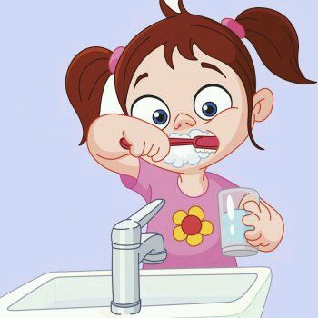
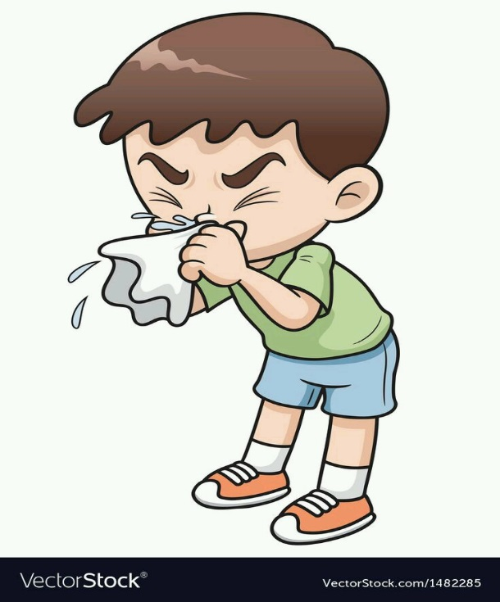
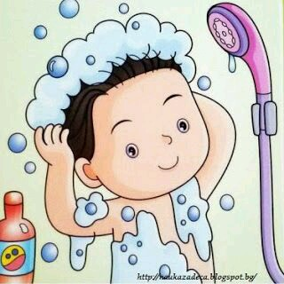
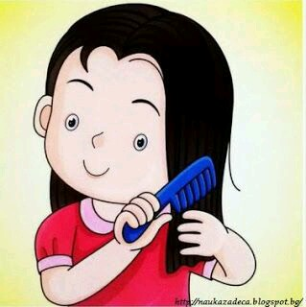
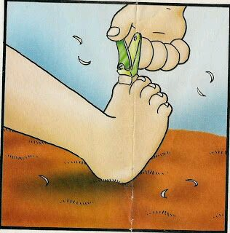
رعایت بهداشت فردی

Slide 7
بحث وگفتگووپرسش وپاسخ باکودکان
بهداشت چیست وچرابایدرعایت کنیم؟
بهداشت شخصی وبهداشت محیط وبهداشت محیط خانه وآموزشگاه
چرامابایدغذابخوریم؟
علت بیماریهاچیه؟
چکارکنیم تابیمارنشویم؟چگونه دست وصورت خودمان رابشوییم؟
چگونه مسواک میزنیم؟
برای مواظبت ازاعضای بدن خودچه کنیم؟
قبل ازخوردن هرچیزی بایدچکارکنیم؟

Slide 8
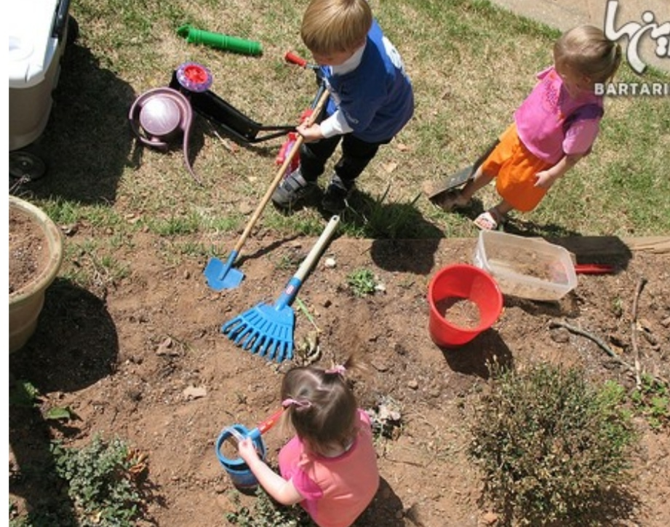
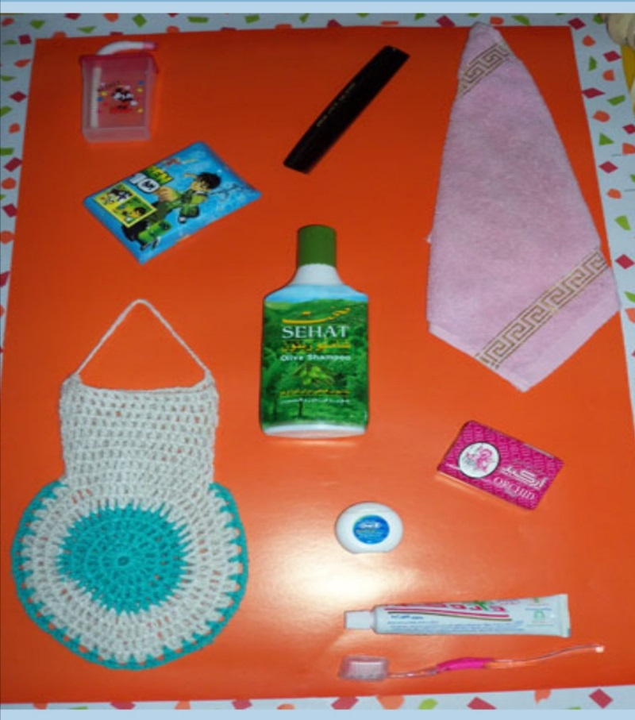
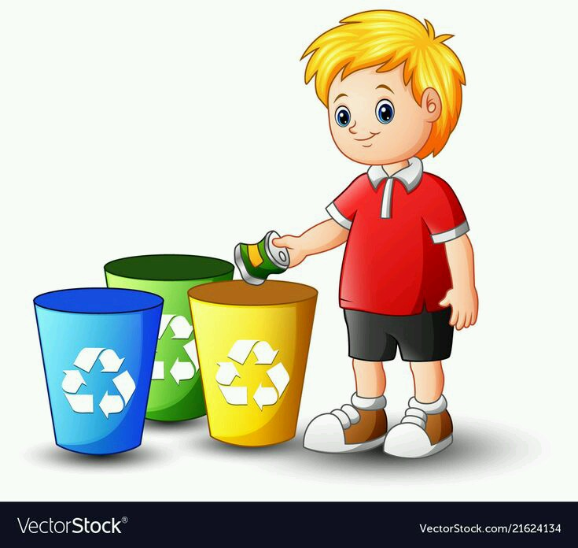
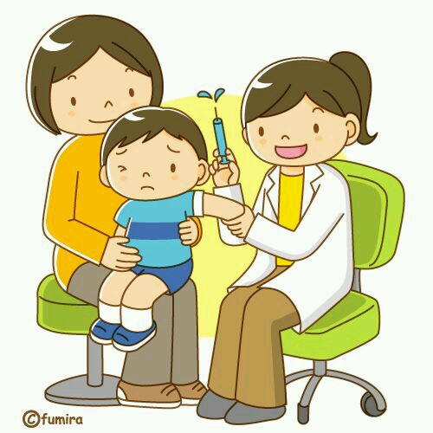
رعایت ایمنی وبهداشت دراستفاده ازخاک
استفاده ازوسایل شخصی
هرزباله ای رادرسطل مخصوص خودانداختن
درصورت بیمارشدن به پزشک مر اجعه کردن

Slide 9
رعایت نکات اجتماعی واخلاقی درآموزش بهداشت به کودکان
به غذای دیگران دست نزنیم. انگشت خودرابه بینی یادهان نکنیم.درمکانهای عمومی آشغال نریزیم.وزباله رادرسطل مخصوص بازیافت بریزیم.
به هنگام غذاخوردن غذارابه اطراف پراکنده نکنیم.وازغذاهایی که درزمین ریخته نخوریم.
قبل ازخوردن غذادستمان رابشوییم.میوه هاراقبل ازخوردن بشوریم
بعدازرفتن به توالت دستمان رابشوییم.دست کثیف وآلوده رابه چشم ودهان نزدیک نکنیم.به حیوانات نزدیک نشویم ودرصورت لمس حیوانات حتمادست خودرابشوییم.
ازوسایل شخصی خودمان استفاده کنیم.

Slide 10
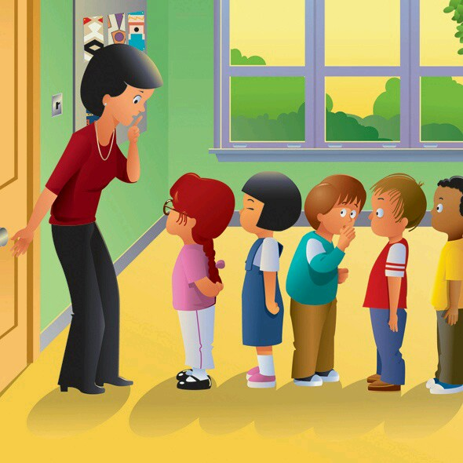
کارعملی:
تهیه طرح درس به همراه شعر
داستان گویی درباره بهداشت
بازی فردی وگروهی
نقاشی ودرست کردن کاردستی ساخت وسایل کمک آموزشی

Slide 11
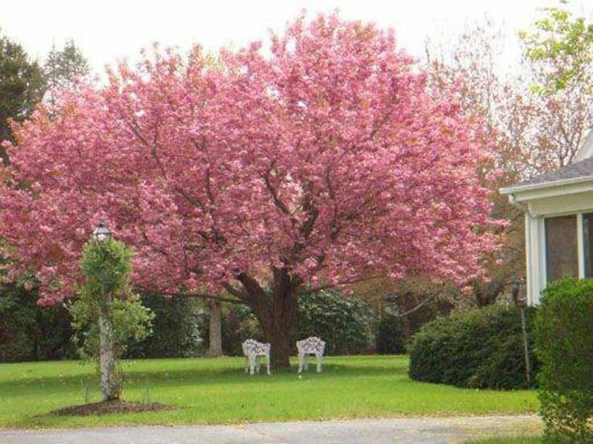
موفق وسربلندباشید
بهار99

